Slide 1
Epidemiologi Lapangan Tingkat Dasar
Sesi 3 – Tanda, Sindrom, dan membuat diagnosis
Notes:
Catatan fasilitator
Langkah 1 – Pendahuluan
Mengucapkan selamat datang kepada semua
Mengingatkan peserta tentang peraturan dalam partisipasi jika diperlukan

Slide 2
Notes:
Facilitators notes
This is just a reminder to facilitators that they should insert pictures into the PowerPoint file if they have pictures that are relevant. Pictures should be inserted as jpeg files in order to avoid the PowerPoint file getting large and difficult to open.
Step 1 - Introduction
Recap Session 2
In the previous session we talked about:
What Field Epidemiology is
How it can help you with your work
How field epidemiology skills used together with clinical skills to allow you to provide better care for animals

Slide 3
Di dalam sesi ini, kita akan membicarakan mengenai:
Pengaruh penyakit pada kesehatan hewan dan reproduksi
Tanda-tanda penyakit
Sindrom dan mengapa sindrom berguna
Diagnosis dan perbedaan antara diagnosa banding dan diagnosa difinitif
Notes:
Langkah 1 - Pendahuluan
Instruksi fasilitator
Beri pendahuluan apa yang akan dipresentasikan dan didiskusikan selama sesi ini

Slide 4
Kegiatan
Tugas untuk semua orang :
Tulis apa arti kata sindrom menurut Anda.
Apa perbedaan antara tanda dan sindrom?
Kerja berpasangan dan tulis sebanyak mungkin tanda yang Anda ketahui dalam dua menit.
Berapa banyak sindrom yang terpikir oleh Anda?
Notes:
Catatan fasilitator
Langkah 2 – Kegaitan pemancing keingintahuan
Penting untuk membuat peserta berada di kerangka pikir yang benar untuk belajar.
Dengan memancing rasa ingin tahu mereka, perhatikan pemahaman mereka sekarang dengan cara ini, sebelum menyalakan video, persiapkan para peserta untuk mendengar dengan lebih seksama.
Mereka memfokuskan pikiran mereka pada topik mengenai yang didiskusikan di video.
Minta kelompok untuk menjawab pertanyaan dengan menuliskannya di selembar kertas
Diskusikan jawaban dan minta satu peserta berlaku sebagai pencatat untuk menuliskan jawaban di kertas plano untuk pertanyaan 1 dan 2.
Diskusikan jawaban untuk pertanyaan 3 dan 4 tetapi jangan tulis jawabannya di kertas plano.
Liha
Merujuk pada Buku Sumber Epidemiologi Lapangan Tingkat Dasar untuk informasi lebih banyak jika diperlukan.

Slide 5
Video atau PowerPoint
Tampilkan file untuk Sesi 3
Notes:
Catatan fasilitator
Langkah 3: Tampilkan video atau file PowerPoint file atau bahan yang ada
Tampilkan video atau PowerPoint

Slide 6
Setelah melihat PowerPoint
Di video ini kita mempelajari tentang:
Pengaruh penyakit pada hewan
Apa itu tanda, sindrom, diagnosa banding dan diagnosa definitif
Tugas untuk setiap orang:
Lihat kembali jawaban pertanyaan Anda sebelum melihat video.
Apakah pandangan Anda berubah?
Notes:
Catatan fasilitator
Langkah 4: Diskusikan isi file PowerPoint
Pastikan semua otang mempunyai pemahaman yang baik mengenai definisi. Rujuk buku Manual untuk mendapatkan informasi lebih banyak.
Jika cukup waktu, tanyakan kepada peserta apakah ada yang mau mengungkapkan pendapat definisi yang berbeda dan permasalahan yang mereka hadapi.
Akan ada diskusi mengenai definisi tanda, sindrom, diagnosa banding, dan diagnosa definitif.
Saran: Di beberapa kabupaten, petugas bersikeras paravet ‘tidak dapat membuat diagnosis’ tetapi karena paravet diminta untuk mengobati permasalahan kesehatan, dapat dijelaskan bahwa mereka memberikan ‘tebakan terbaik’ untuk diagnosis yang pada kenyataannya hanyalah dignosa banding. Mungkin hanya dokter hewan yang dapat memberikan diagnosa definitif. Diskusi akan memanas dan panjang sehingga Anda harus memperhatikan waktu. Jangan biarkan kelompok berdiskusi terlalu panjang!
Jika waktunya terbatas – minta peserta untuk mengangkat tangan mereka jika mereka mengubah definisi mereka setelah menonton video.
Selalu pastikan tidak ada pertanyaan yang tidak terjawab atau kebingungan sebelum melangkah maju.

Slide 7
Kegiatan kelompok – hewan sehat dan sakit dan produksi
Buat daftar karakteristik (tanda-tanda) hewan sehat (tulis sebanyak mungkin)
Buat daftar tanda-tanda penyakit pada ayam (karakteristik ayam tidak sehat)
Notes:
Catatan fasilitator
langkah 5 – Kegiatan kelompok – Hewan sehat dan sakit dan produksi
Bagi para peserta ke dalam beberapa kelompok kecil, setiap kelompok membahas pertanyaan berikut ini
Peserta menuliskan jawaban pertanyaan di kertas
Minta mereka untuk memberitahukan Anda jika mereka sudah selesai
Jalan berkeliling ruangan dan monitor progres mereka

Slide 8
Kegiatan kelompok – Hewan sehat dan sakit dan produksi
Buat daftar karakteristik (tanda-tanda) ayam sehat (tulis sebanyak mungkin)
Buat daftar tanda-tanda penyakit pada ayam (karakteristik ayam sakit).
Buat daftar pengaruh penyakit pada produksi
Sehat | Sakit | Pengaruh penyakit pada produksi
Kepala tegak | Kepala terkulai | Kematian
Leher tegak | Mata tertutup | Penurunan produksi telur
Bulu bersih dan lembut | Bulu rontok | Penurunan kenaikan berat badan/pertumbuhan
Kloaka bersih | Kloaka kotor | Penurunan reproduksi
Bergerak lincah | Tidak bergerak
Mata bersinar | Kaki bengkok
Kaki yang kuat | Tidak berkotek (berbunyi)
Berkokok atau bertoket dengan baik | Tidak nafsu makan
Notes:
Catatan fasilitator
Langkah 5 – Kegiatan kelompok – Hewasn sehat dan sakit dan produksi
Pertanyaan 1, 2, dan 3
Jawaban untuk tiga pertanyaan pertama diringkas di dalam tabel

Slide 9
Kegiatan kelompok – Kematian pada ayam
Buatlah list penyakit (Diagnosa differensial) yang dapat menyebabkan kematian mendadak pada ayam di daerah anda.

Slide 10
Kegiatan kelompok – Kematian pada ayam
Buatlah list penyakit (Diagnosa differensial) yang dapat menyebabkan kematian mendadak pada ayam di daerah anda.
Newcastle disease
HPAI
Gumboro (Infectious Bursal Disease virus)
Pullorum (Salmonella pullorum)
Fowl cholera (Pasteurella multocida)
Poisoning
Infectious bronchitis virus
…

Slide 11
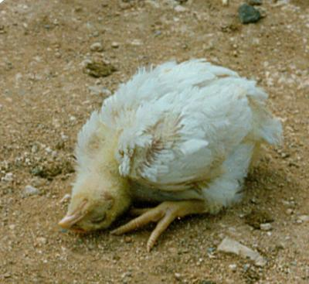
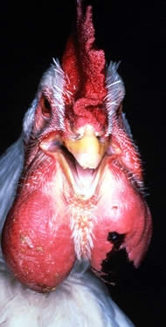
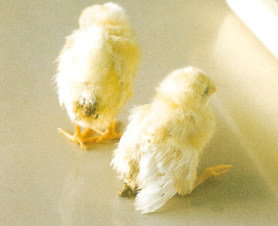
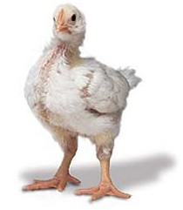
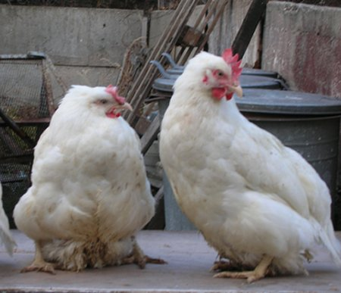
Newcastle disease (tetelo)
Pullorum (berak kapur)
Gumboro
fowl cholera
Keracunan
Infectious bronchitis virus

Slide 12
Kegiatan kelompok – kematian pada ayam
Bagaimana iSIKHNAS berurusan dengan tanda, sindrom dan penyakit?
Log in/masuk ke: www.isikhnas.com
Tinjau daftar kode
Kode tanda – daftar tanda klinis dan kodenya
Kode penyakit – daftar penyakit khusus dan kodenya
Kode sindrom prioritas – daftar sindrom prioritas dan kodenya
Lainnya
Kode spesies
Kode jenis/kegunaan
Kode tipe hewan
Kode tipe pengguna
…

Slide 13
www.isikhnas.com

Slide 14
Tanda yang tercatat di iSIKHNAS untuk Newcastle Disease

Slide 15
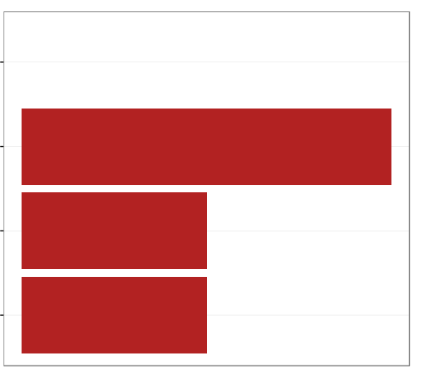
Fowl cholera signs
Pullorum signs
Newcastle Disease
Tanda tercatat di iSIKHNAS untuk penyakit spesifik
Newcastle disease
Penyakit tercatat di iSIKHNAS sebagai diagnosa diferensial untuk kematian mendadak pada ayam
Pullorum
Fowl cholera

Slide 16
Pengingat – iSIKHNAS dan sindrom prioritas untuk kematian pada ayam
iSIKHNAS – sindrom penyakit prioritas yang meningkatkan kematian pada ayam
MMU – Mati Mendadak Unggas (kematian mendadak pada ayam dan unggas lain)
>1% kematian dalam jarak 2 hari
Sindrom ini berusaja mengidentifikasi kasus Avian Influenza
Penyakit menular lain yang juga dapat menunjukkan gejala ini termasuk: Newcastle disease, infectious laryngotracheitis, Gumboro, fowl cholera, duck plague.
Penyebab lain tidak menular: keracunan akut (acute poisoning).
Seberapa mungkin sindrom sindrom ini dapat menghasilkan deteksi yang lebih baik untuk kasus HPAI?
Notes:
Facilitators notes
Step 5 – Group activity – Healthy and unhealthy animals and production
A reminder that iSIKHNAS uses the priority syndrome for increased mortality in chickens as a way of trying to detect cases of HPAI.
Ask the participants how this priority syndrome might result in better detection of HPAI.
The answer is that it is a general syndrome. When there is increased mortality in chickens, it could be HPAI an dit could be due to other causes. Reporting the syndrome should trigger an investigation to determine whether HPAI is the cause – by field visit and collecting samples from dead and dying chickens for testing. If it is HPAI then a response is implemented and chickens will be destroyed.
If it is not HPAI then chickens may not need to be destroyed.
Refer to iSIKHNAS for more detailed information

Slide 17
Kegiatan kelompok– kematian pada ayam
Bedakan antara tanda, sindrom, diagnosa diferensial dan diagnosa finasl dalam iSIKHNAS
Tanda – Tanda apa yang secara spesifik muncul
Sistem Neurologis yang abnormal
feses yang abnormal
Diare
Tinja mengandung darah
Pernapasan abnormal
Cara berjalan abnormal
peningkatan mortalitas
kematian mendadak
…
Sindrom prioritas pada burung
MMU (Mati Mendadak Unggas)
PLB (Penyakit Luar Biasa)
…
Diagnosa diferensial – Kemungkinan Penyakit
Avian infectious bronchitis
Avian influenza (HPAI or LPAI)
Fowl pox/cholera/typhoid
Infectious bursal disease
Newcastle disease
Pullorum
…
Notes:
Facilitators notes
Step 5 – Group activity – Sickness in chickens and farm workers
Divide the participants into small groups, each group is to work through the following questions
The idea is to use any rapidly spreading infectious disease as an example: ND, HPAI, …. Foot and mouth disease in cattle is another example.
Based on general understanding of how infectious diseases can spread, what control measures can be put in place immediately to help control the disease.

Slide 18
Di sesi ini kita membicarakan mengenai:
Pengaruh penyakit pada hewan
tanda
Sindrom
Disgnosa banding
Diagnosis definitif
Penggunaan iSIKHNAS untuk merekam tanda, sindrom dan penyakit
Notes:
Catat fasilitator
Langkag 6 – Ringkasan sesi
Tanyakan jika ada pertanyaan atau kebingungan
Selalu pastikan tidak ada pertanyaan peserta yang tidak terjawab atau kebingungan sebelum Anda melangkah maju.

Slide 19
Konsep kunci sesi 3
Kesehatan hewan yang lebih baik untuk for Indonesia
Belajar keterampilan baru
Penyakit pada hewan sering kali menyebabkan menurunnya kesehatan dan produksi dan dapat menyebabkan kematian.
Tanda adalah perubahan pada hewan yang disebabkan oleh penyakit dan dapat dideteksi manusia
Sindrom merujuk pada tanda tertentu atau sekumpulan tanda yang dapat dikenali dengan mudah dan yang dapat mengidentifikasi penyakit penting tertentu
Diagnosa banding adalah penyakit yang dapat menyebabkan tanda-tanda klinis yang telah terobservasi. Sering kali ada lebih dari satu penyakit yang dapat menyebabkan tanda-tanda yang sama
Diagnosa definitif dicapai ketika dokter hewan yakin bahwa ada satu penyakit yang paling mungkin menyerang hewan yang sakit.
Menggunakan iSIKHNAS
Selamat bersenang-senang
Tingkatkan kepuasan
kerja Anda
Notes:
Catatan fasilitator
Langkah 6 – Ringkasan sesi
Garis bawahi konsep kunci yang dibahas pada sesi ini.
Jika waktu cukup, diskusikan poin apapun yang muncul.

